Slide 1
LIELUPES UN VENTAS UPJU BASEINU APGABALU APSAIMNIEKOŠANAS un plūdu riska pārvaldības PLĀNI 2022.-2027. GADAM
PAZEMES ŪDEŅI
Baseinu Konsultatīvas Padomes sanāksme
30.06.2021.

Slide 2
Būtiskākās izmaiņas UBAP salīdzinājumā ar iepriekšējā perioda (2016-2021) plāniem
Pazemes ūdensobjektu (PŪO) robežu pārskatīšana;
Riska PŪO robežu pārskatīšana;
Pārrobežu pazemes ūdeņu apsaimniekošana;
Metodiskie jauninājumi;
Slodžu novērtējums PŪO;
PŪO stāvokļa novērtējums;
Pasākumu programma pazemes ūdeņiem.

Slide 3
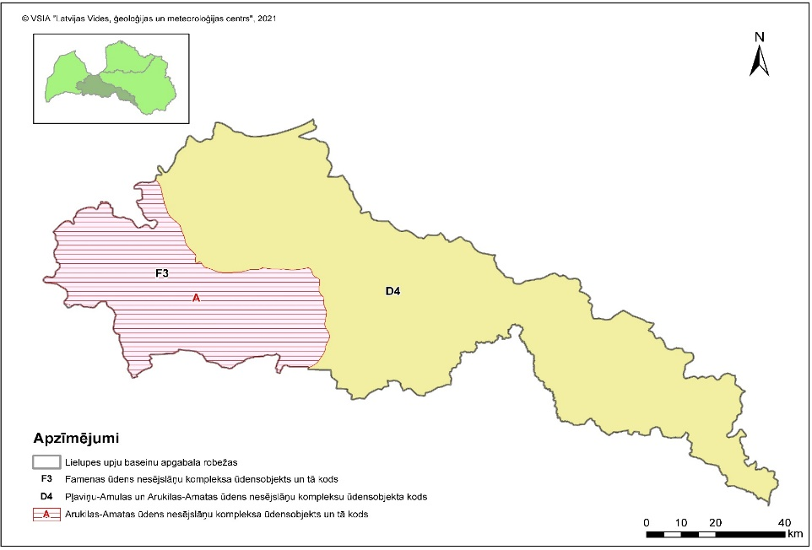
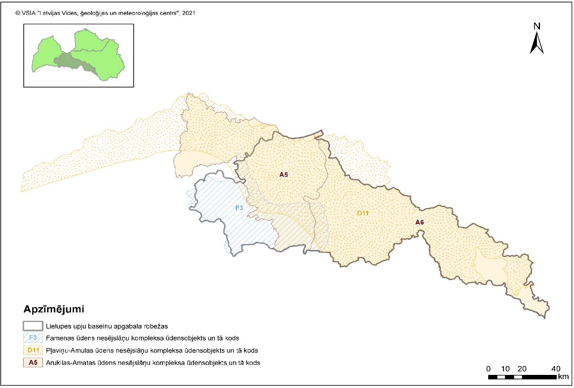
PŪO robežu pārskatīšana
Veikta PŪO robežu pārskatīšana un nacionālas nozīmes riska PŪO robežu pārdalīšana, kā rezultātā kopējais PŪO skaits Latvijā palielinājies no 16 uz 25 (tajā skaitā 3 riska PŪO)
Galvenās izmaiņas:
vertikālais sadalījums (pīrāga princips) – izdalīti pa ūdens nesējslāņu kompleksiem: Famenas-Perma (D₃fm-P), Pļaviņu-Amulas (D₃pl-aml) un Arukilas-Amatas (D₂₋₃ar-am);
iespēju robežās novērsta ūdeņu ar dažādu sastāvu un sateces baseinu apvienošanu vienā objektā;
Izmaiņu rezultātā PŪO robežas atsevišķos gadījumos nesaskan ar UBA robežām (īpaši PŪO, kas raksturo dziļākos ūdens nesējslāņus);
katrs PŪO tiek pieskaitīts tikai vienam UBA (kurā ietilpst lielākā daļa PŪO teritorijas);
Turpmākais pazemes ūdeņu stāvokļa novērtējums tika īstenots PŪO līmenī - teritorijas, kas ietvertas konkrētā UBA novērtējumā, var būt arī ārpus attiecīgā UBA robežām!
Attēlos – LUBA situācija pirms
un pēc PŪO pārdalīšanas:

Slide 4
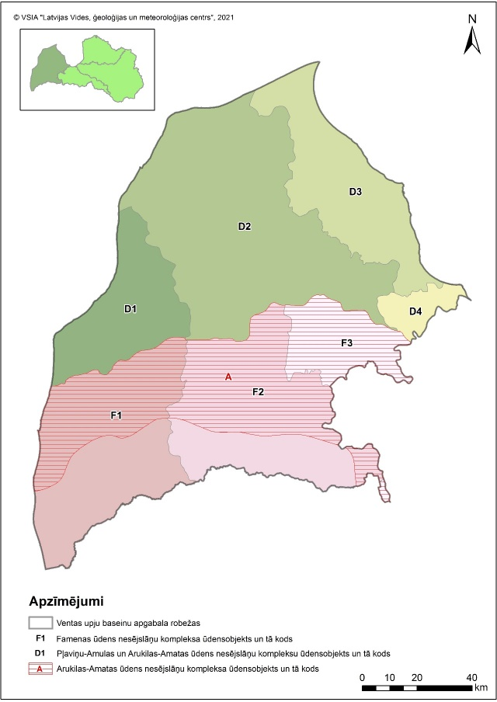
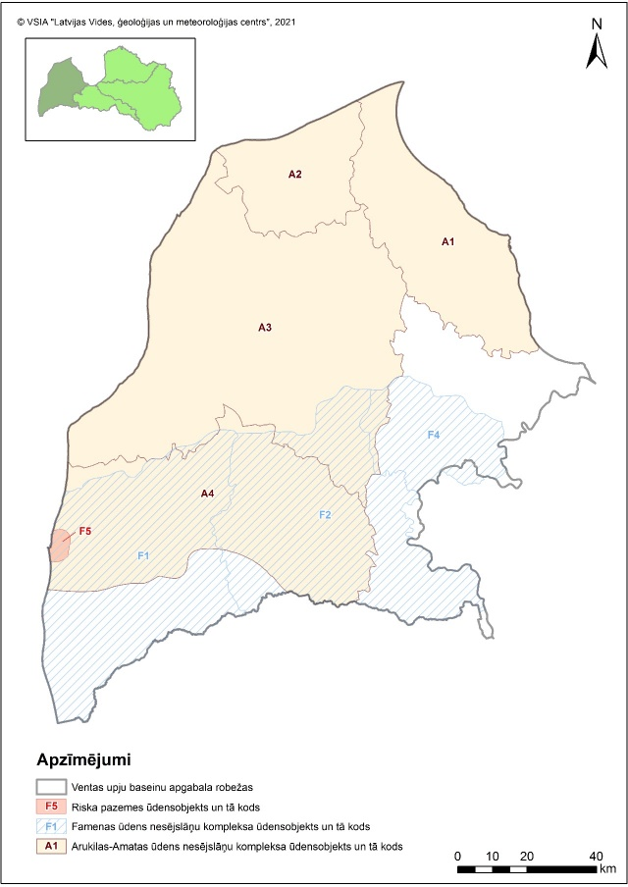
PŪO robežu pārskatīšana
Veikta PŪO robežu pārskatīšana un nacionālas nozīmes riska PŪO robežu pārdalīšana, kā rezultātā kopējais PŪO skaits Latvijā palielinājies no 16 uz 25 (tajā skaitā 3 riska PŪO)
Galvenās izmaiņas:
vertikālais sadalījums (pīrāga princips) – izdalīti pa ūdens nesējslāņu kompleksiem: Famenas-Perma (D₃fm-P), Pļaviņu-Amulas (D₃pl-aml) un Arukilas-Amatas (D₂₋₃ar-am);
iespēju robežās novērsta ūdeņu ar dažādu sastāvu un sateces baseinu apvienošanu vienā objektā;
Izmaiņu rezultātā PŪO robežas atsevišķos gadījumos nesaskan ar UBA robežām (īpaši PŪO, kas raksturo dziļākos ūdens nesējslāņus);
katrs PŪO tiek pieskaitīts tikai vienam UBA (kurā ietilpst lielākā daļa PŪO teritorijas);
Turpmākais pazemes ūdeņu stāvokļa novērtējums tika īstenots PŪO līmenī - teritorijas, kas ietvertas konkrētā UBA novērtējumā, var būt arī ārpus attiecīgā UBA robežām!
Attēlos – VUBA situācija pirms
un pēc PŪO pārdalīšanas:

Slide 5
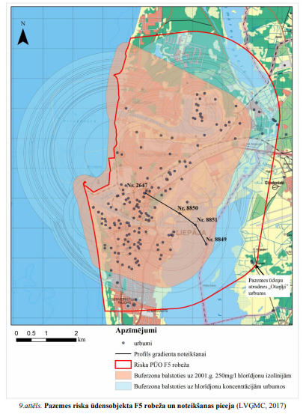
Riska PŪO robežu pārskatīšana (VUBA)
Izdalītas riska PŪO F5 «Liepāja un pilsētas DA apkārtne līdz ūdensgūtnei «Otaņķi»» robežas
Situācijas raksturojums/veiktās darbības:
kopš pagājušā gadsimta sākuma pazemes ūdeņu sasāļošanās negatīvi ietekmējusi ūdensapgādē dominējošo ūdens nesējslāņu kvalitāti;
pārlieku intensīvas ūdens ieguves un jūras intrūzijas procesam labvēlīgu hidroģeoloģisko apstākļu mijiedarbībā Liepājas pilsētas apkārtnē ir attīstījusies Latvijas mērogā lielākā jūras ūdeņu intrūzija;
tika izdalīts atsevišķi, lai veicinātu korektu stāvokļa novērtējumu un uzlabotu ziņošanas ticamību, kā arī atvieglotu pētījumu, monitoringa un ūdens apsaimniekošanas pasākumu plānošanu;
precizētas fona un robežvērtības;
veikta tendenču analīze.

Slide 6
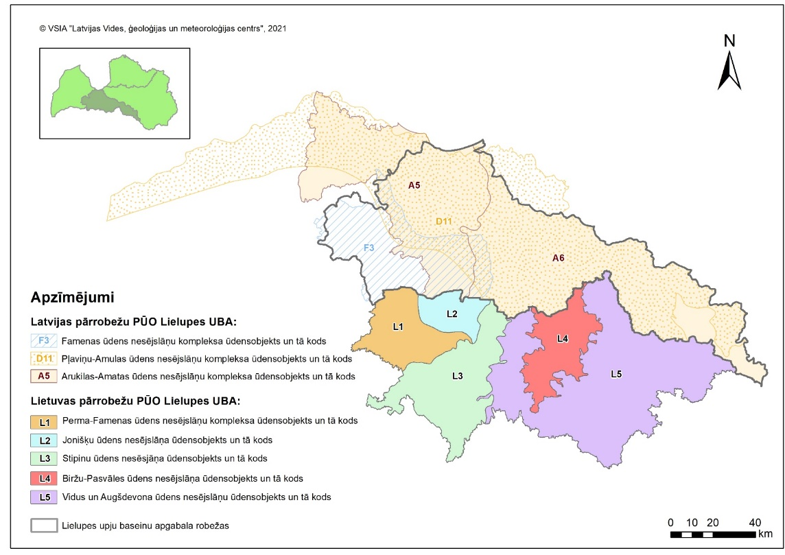
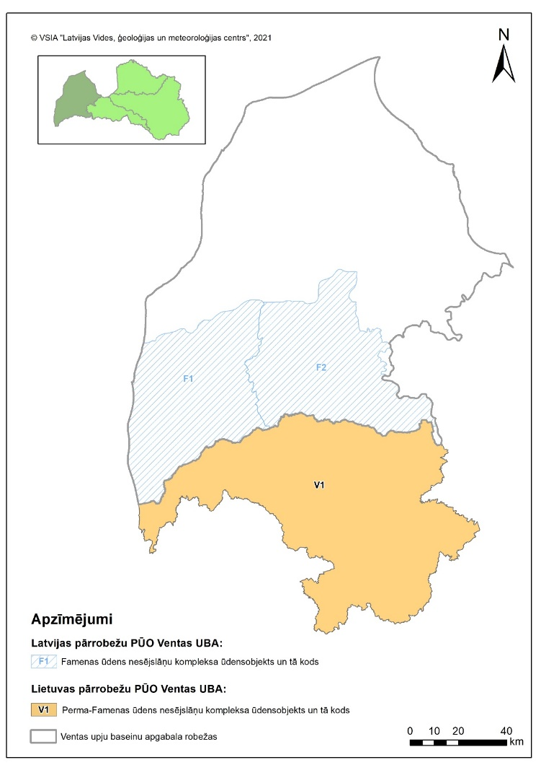
Pārrobežu PŪO
Starpvalstu sadarbība tiek veikta ar Lietuvu un Igauniju
Sadarbībā ar Lietuvu:
izdalīti pārrobežu PŪO (LUBA – PŪO F3, D11, A5 un A6; VUBA – PŪO F1 un F2);
izstrādāta vienota stāvokļa novērtēšanas pieeja;
veikts Latvijas-Lietuvas pārrobežu PŪO sākotnējais ķīmiskā un kvantitatīvā stāvokļa novērtējums;
2016.gadā uzsākts pārrobežu pazemes ūdeņu kvalitātes monitorings

Slide 7
Metodiskie jauninājumi (1)
Ievērojami uzlabotas metodikas punktveida un izkliedētā piesārņojuma slodžu būtiskuma novērtēšanai PŪO līmenī:
palielināts izmantoto datu apjoms un veids;
veikta salāgošana ar metodikām, kas tiek pielietotas VŪO slodžu būtiskuma novērtēšanai;
minimizēta eksperta vērtējuma nepieciešamība;
Izmantoti arī netiešie dati (t.sk. vietas ģeoloģiskie un hidroģeoloģiskie apstākļi), kas var norādīt uz potenciālu piesārņojuma risku jeb izmantots piesardzības princips;
slodze noteikta par būtisku PŪO līmenī, ja kaut viens no analizētajiem slodžu veidiem atzīts par ļoti nozīmīgu saskaņā ar izstrādātajiem kritērijiem (viens ārā - visi ārā princips).
Ievērojami uzlabotas uzlabota metodika pazemes ūdeņu ieguves slodžu būtiskuma novērtēšanai PŪO līmenī:
papildus ūdens ieguvei pazemes ūdeņu atradnēs, iekļauta arī ieguve no individuālajiem urbumiem (kuriem izsniegta Ūdens resursu lietošanas atļauja) un veikta apjomīga šo datu validācija;
slodze noteikta par būtisku PŪO līmenī, ja vairāk nekā 20% no PŪO platības aizņem teritorijas, kurās novērtēta ļoti nozīmīga ieguves slodze;
kā papildus kritērijs PŪO ar nevienmērīgi izkliedētu ūdens ieguvi tika izmantots īpatnējais ūdens ieguves rādītājs (aprēķināts dalot ūdens ieguves apjomu katrā PŪO ar attiecīgo PŪO kopējo platību) – ja šis rādītājs pārsniedza Latvijai noteikto vidējo rādītāju (1.43), tad gala slēdzienā ūdens ieguves slodze tika atzīta par būtisku.

Slide 8
Metodiskie jauninājumi (2)
Uzlabotas metodikas PŪO kvantitatīvā un ķīmiskā stāvokļa novērtēšanai:
Ķīmiskā stāvokļa novērtēšanas metodikā:
samazināta nepieciešamība pēc eksperta vērtējuma;
iekļauti būtisku izkliedēto un punktveida piesārņojošo slodžu kritēriji;
iekļauti jūras ūdeņu un paaugstinātas mineralizācijas ūdeņu intrūzijas testi;
noteiktas fona vērtības un robežvērtības visiem Latvijas PŪO, kas izmantotas PŪO ķīmiskā stāvokļa novērtēšanā.
Kvantitatīvā stāvokļa novērtēšanas metodikā:
papildināta ar būtisku ūdens ieguves slodžu kritēriju;
iekļauta pazemes ūdeņu līmeņu pazeminājumu analīze pazemes ūdeņu atradnēs;
iekļauta pazemes ūdeņu līmeņu tendenču analīze reprezentatīvos monitoringa tīkla urbumos;
iekļauti jūras ūdeņu un citu paaugstinātas mineralizācijas ūdeņu intrūzijas testi.

Slide 9
Metodiskie jauninājumi (3)
Projekta GroundEco ietvaros tika izstrādāta metodika no pazemes ūdeņiem atkarīgo sauszemes ekosistēmu (PŪSSE) identificēšanai un novērtēšanai Gaujas-Koivas pārrobežu upju baseinā:
minētā projekta ietvaros tika veikta arī šo ekosistēmu identificēšana Gaujas-Koivas pārrobežu upju baseinā;
projekta WaterAct ietvaros (noslēgsies 2022.gadā) pēc šīs pašas metodikas tiks veikta minēto ekosistēmu identificēšana Salacas-Salatsi pārrobežu upju baseinā;
tāpat projekta WaterAct ietvaros tiks veikta identificēto ekosistēmu novērtēšana gan Gaujas/Koivas, gan Salacas-Salatsi pārrobežu upju baseinos.
LVAF projekta ietvaros:
tiks izstrādātas metodikas gan no pazemes ūdeņiem atkarīgo sauszemes ekosistēmu (ārpus Gaujas-Koivas un Salacas-Salatsi pārrobežu upju baseiniem), gan ar pazemes ūdeņiem saistīto saldūdens ekosistēmu (visā Latvijas teritorijā) identificēšanai;
tiks identificētas iepriekš minētās abu veidu ekosistēmas Latvijas teritorijā, atbilstoši iepriekš minētajam teritoriālajam sadalījumam;
tiks izstrādātas metodikas un pēc tām arī novērtēts minēto ekosistēmu stāvoklis Latvijas teritorijā, atbilstoši iepriekš minētajam teritoriālajam sadalījumam.

Slide 10
Slodzes - punktveida (1)
Lielupes upju baseinu apgabals
Punktveida slodze
Būtiska – PŪO D11 un A5;
Ķīmiskais piesārņojums konstatēts gan gruntsūdeņos (pārsvarā), gan pārteces rezultātā arī spiedienūdeņos;
Būtiskākie piesārņojošie punktveida objekti ir vēsturiski piesārņotās vietas:
rekultivēto šķidro bīstamo atkritumu izgāztuve «Kosmoss» (PŪO D11);
Olaines šķidro bīstamo atkritumu krātuve «Ekolauks» (PŪO D11 un A5) (realizēta sanācijas 1.kārta);
slēgtā cieto sadzīves atkritumu izgāztuve «Kūdra» (PŪO D11 un A5) (nav rekultivēta);
bijušais Rumbulas lidlauks (PŪO D11) (sanācija veikta daļēji un pārtraukta);
CSA poligona «Getliņi» vecais atkritumu kalns (PŪO D11) (rekultivēts).
Ventas upju baseinu apgabals
Punktveida slodze
Būtiska – nevienā no VUBA piesaistītajiem PŪO;
Piesārņojuma vietas pārsvarā koncentrējas ap pilsētām (lielākoties ap Liepāju un Ventspils) un piesārņojums konstatēts tikai seklajos gruntsūdeņos;
PŪO F1 atrodas viena vēsturiski piesārņotā vieta – Liepājas Karostas kanāls, kurā jau veikta apjomīga attīrīšana, kā arī šogad plānots turpināt sanācijas darbus teritorijā).

Slide 11
Slodzes – difūzā un ieguves (2)
Lielupes upju baseinu apgabals
Difūzā slodze
Būtiska – PŪO F3 un D11;
PŪO F3 būtisku slodzi rada augsta lauksaimniecības zemju izplatība, augsts saistīto VŪO ar sliktu un ļoti sliktu kvalitātes stāvokli skaits (lauksaimniecības izkliedētā slodze), un ievērojamu daļu (87%) PŪO aizņem nitrātjutīgā teritorija;
PŪO D11 būtisku slodzi rada tikai nozīmīga nitrātjutīgās teritorijas aizņemtā daļa;
Pazemes ūdeņu ieguves slodze
Būtiska – PŪO A5 un A6;
Būtisku slodzi rada pamatā ieguve no pazemes ūdeņu atradnēm, kas koncentrējas pilsētu tuvumā (Jūrmala, Olaine, Jelgava (PŪO A5) un Tukums, Bauska (PŪO A6)).
Ventas upju baseinu apgabals
Difūzā slodze
Būtiska – nevienā no VUBA piesaistītajiem PŪO;
Tomēr PŪO F1, F2 un F4 ir relatīvi augsta lauksaimniecības zemju aizņemtā platība.
Pazemes ūdeņu ieguves slodze
Būtiska – PŪO F1, F2 un riska PŪO F5;
PŪO F1 un F5 būtisko slodzi rada Liepājas pilsētas centralizētā ūdensapgāde, bet PŪO F2 nozīmīgākais ūdens patērētājs ir Saldus pilsēta.

Slide 12
Slodzes - specifiskās (3)
Ventas upju baseinu apgabals
Būtiska jūras vai citu ūdeņu intrūzija
PŪO F1 teritorijai (Liepāja un tās DA apkārtnes teritorija līdz ūdensgūtnei «Otaņķi») vēsturiski tika noteikts kvalitātes mērķu pagarinājums līdz 2021.gadam.
Iemesls – vēsturiski veidojusies jūras ūdeņu intrūzija saldūdens nesējslāņos (pamatā Mūru-Žagares (D₃mr-žg) un Ketleru (D₃ktl)) un lēna traucēto ūdens līmeņu atjaunošanās dabiskajā stāvoklī
Arī iepriekšējā apsaimniekošanas periodā (2016.- 2021.gads) izņēmums tika saglabāts un pagarināts līdz 2027.gadam - lēna jūras ūdeņu intrūzijas atkāpšanās un paaugstinātas mineralizācijas nātrija-hlorīda tipa ūdeņu dominance Liepājas pilsētas apkārtnē
Trešajā apsaimniekošanas ciklā augstāk minētā teritorija tiek izdalīta kā atsevišķs riska PŪO F5

Slide 13
PŪO stāvoklis (1)
Lielupes upju baseinu apgabals
Kvantitatīvais stāvoklis
Labs stāvoklis: visiem LUBA piesaistītajiem PŪO – PŪO F3, D11, A5 un A6;
padziļināts kvantitatīvā stāvokļa novērtējums tika veikts PŪO A5 un A6, jo šiem PŪO tika identificēta būtiska pazemes ūdeņu ieguves slodze.
Ventas upju baseinu apgabals
Kvantitatīvais stāvoklis
Labs stāvoklis: visiem VUBA piesaistītajiem PŪO – PŪO F1, F2, F4, A1, A2, A3, A4 un riska PŪO F5 (vidējs ticamības līmenis);
padziļināts kvantitatīvā stāvokļa novērtējums tika veikts PŪO F1 un PŪO F2, kā arī riska PŪO F5, jo šiem PŪO tika identificēta būtiska pazemes ūdeņu ieguves slodze.
Ņemot vērā faktu, ka tika veikta PŪO robežu precizēšana, tiešs stāvokļa izmaiņu salīdzinājums ar iepriekšējo plānošanas periodu nav iespējams!

Slide 14
PŪO stāvoklis (2) + izņēmumi
Lielupes upju baseinu apgabals
Ķīmiskais stāvoklis
Labs stāvoklis: visiem LUBA piesaistītajiem PŪ – PŪO A5 un A6 (augsts ticamības līmenis), PŪO F3 un D11 (vidējs ticamības līmenis);
Pārsniegumi pamatā tika identificēti tikai seklo vai vāji aizsargāto pazemes ūdeņu nesējslāņu monitoringa punktos, savukārt pārsniegumi dziļāk ieguļošo pazemes ūdeņu nesējslāņu monitoringa punktos, norāda uz dabisko pazemes ūdeņu kvalitāti vai lokāla piesārņojuma izplatību.
Ventas upju baseinu apgabals
Ķīmiskais stāvoklis
Labs stāvoklis: PŪO F2 un A4 (augsts ticamības līmenis), PŪO F1, F4, A1, A2 un A3 (vidējs ticamības līmenis);
Slikts stāvoklis: riska PŪO F5 (augsts ticamības līmenis);
tendenču novērtējums risku raksturojošo parametru koncentrācijām liecina, ka riska PŪO F5 joprojām var uzskatīt par jūras ūdeņu intrūzijas ietekmētu teritoriju, kuram līdz 2027.gada beigām nebūs iespējams sasniegt labu pazemes ūdeņu stāvokli.
Ņemot vērā faktu, ka tika veikta PŪO robežu precizēšana, tiešs stāvokļa izmaiņu salīdzinājums ar iepriekšējo plānošanas periodu nav iespējams!

Slide 15
Pasākumu programma: papildu pasākumi PŪO
Lielupes upju baseinu apgabals
Piesārņoto vietu sanācija - Kīleveina grāvis Rīgā; Papildus sanācijas darbi nepieciešami – Olaines ŠBAI Ekolauks, CSAP Getliņi, Rumbulas lidlauka teritorija;
Lauksaimniecības slodzes ietekmes samazināšana (praktiskie pasākumi+ jaunu datu apkopošana un novērtēšana (par biogēno elementu izplatību, aramzemju īpatsvaru, mēslošanas līdzekļu lietošanas apjomu u.c.));
Turpināt pārrobežu sadarbību ar Lietuvas ģeoloģijas dienestu;
Monitoringa tīkla paplašināšana – jaunu monitoringa staciju ierīkošana (7 stacijas – 20 urbumi).
Ventas upju baseinu apgabals
Piesārņoto vietu sanācija – turpināt Liepājas Karostas kanāla sanācijas darbus;
Liepājas jūras intrūzijas novērtēšana – kampaņveidīgs kvalitātes monitorings, regulāri novērojumi, hidroģeoloģiskā modelēšana;
Turpināt pārrobežu sadarbību ar Lietuvas ģeoloģijas dienestu;
Monitoringa tīkla paplašināšana – jaunu monitoringa staciju ierīkošana (8 stacijas – 20 urbumi).

Slide 16
Pasākumu programma: nacionāla mēroga pasākumi
PŪO hidroģeoloģisko modeļu izveide: konceptuālo un matemātisko modeļu izstrāde;
Grozījumi MK noteikumos, kas paredz ievākt PŪ paraugu atbilstoši LVS ISO prasībām;
PŪ atradnēs uzlabot monitoringa tehnisko aprīkojumu, nodrošināt automātiskos mērījumus;
Veicināt pazemes ūdeņu pētījumus;
Pazemes ūdeņu dabiskās aizsargātības kartes pilnveidošana (CLC dati, mēslojuma slodzes, karsta apgabali);
Jauno parametru izpēte (skrīnings) pazemes ūdeņos (pēc EK PŪ darba grupas izstrādātā vielu saraksta);
Nitrātu skrīnings avotos;
No pazemes ūdeņiem atkarīgo sauszemes ekosistēmu (PŪASE) un ar pazemes ūdeņiem saistīto saldūdens ekosistēmu (PŪSSE) metodiku pielāgošana, harmonizācija ar Lietuvas pieeju;
Jaunās Dzeramā ūdens direktīvas prasību ieviešana (upju sateces baseinu novērtēšana ūdens ieguves vietās, izmēģinājumi pilotteritorijās, jauno parametru izpēte.

Slide 17
Paldies par uzmanību!

